Slide 1


ОТЧЕТ
о результатах опросов работодателей и (или) их объединений, иных юридических и (или) физических лиц об удовлетворенности качеством образования по образовательным программам среднего профессионального образования
2024-2025 г.

Slide 2

Образовательная программа
специальность
Организация перевозок и управление на транспорте (по видам)

Slide 3
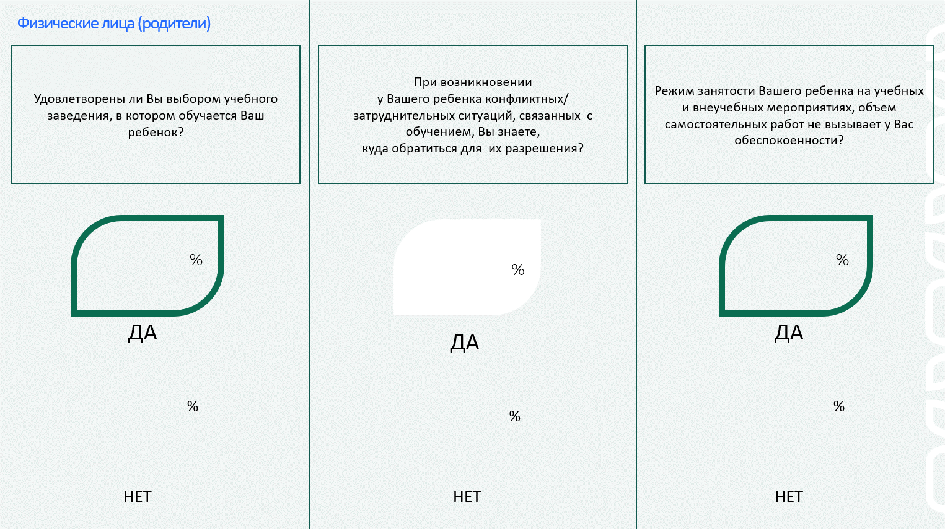
100
95
95
0
5
5

Slide 4
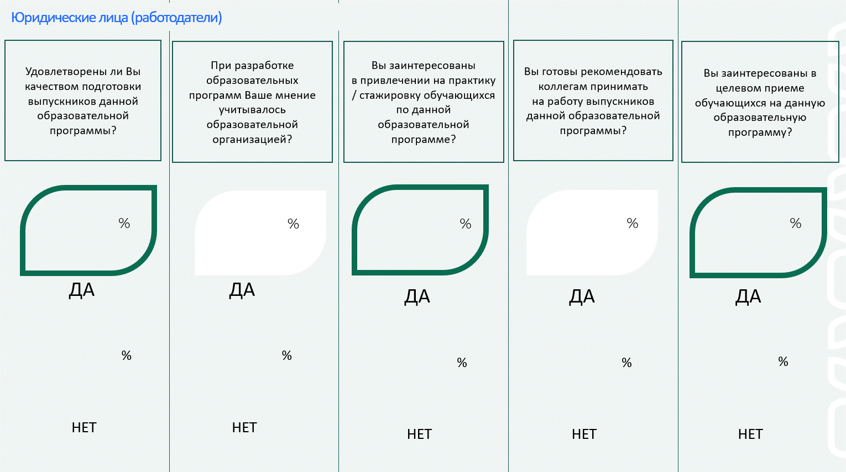
95
100
100
95
100
5
0
0
5
0

